Slide 1

Разработка
информационной системы
для регистрации на мероприятия
НИУ ВШЭ – Нижний Новгород
ПРОГРАММНАЯ
ИНЖЕНЕРИЯ
Фронтенд, тестирование и демонстрация продукта:
Титова Надежда, 20ПИ1

Slide 2

Разработка системы регистрации
?Требования?

Slide 3
Разработка системы регистрации
Средства и технологии разработки
Разработка дизайна системы и прототипа – Figma:
наибольшая популярность среди подобных сервисов, возможность экспортировать разработанные объекты в разнообразных форматах, в т.ч. в CSS, многопользовательский режим
Язык разработки – HTML в сочетании с CSS:
доступность в освоении, множество существующих проектов в качестве примеров

Slide 4
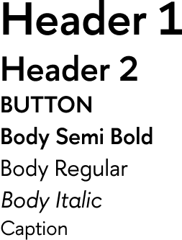

Разработка системы регистрации
Разработка дизайна

Slide 5
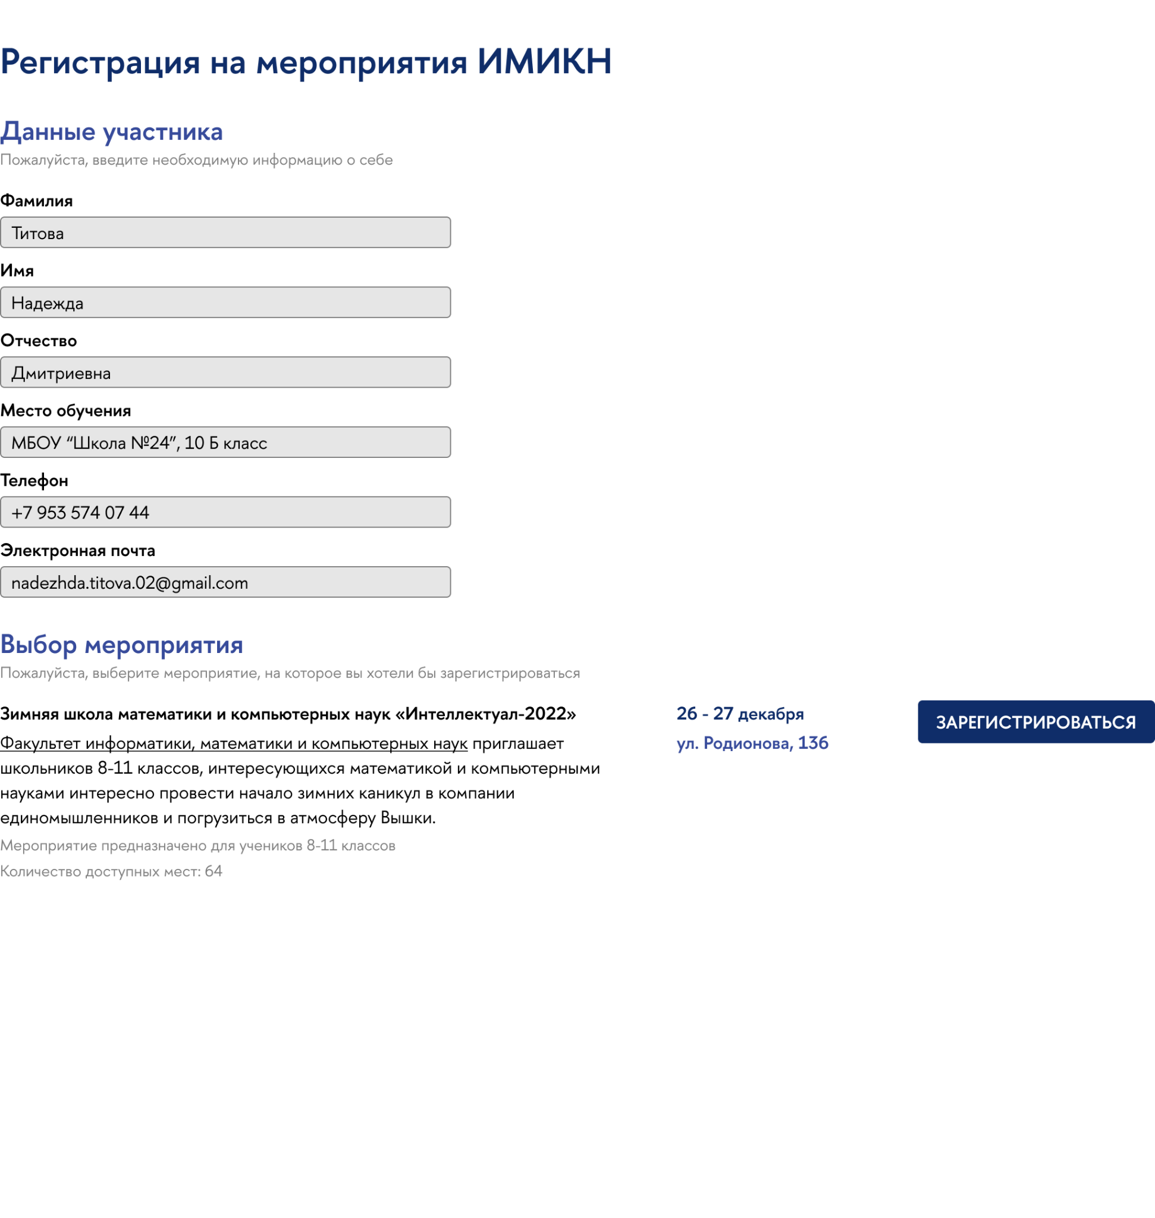
Разработка системы регистрации
Прототипирование
Прототип системы

Slide 6
Разработка системы регистрации
Реализация интерфейса
register.html - страница ввода личных данных пользователя и выбора мероприятия для посещения
timetable.html - страница настройки расписания посещения
completed.html - страница подтверждения регистрации
style.css - файл с реализацией стилей проекта, который используют все html-файлы
Исходный код и сопутствующие материалы

Slide 7
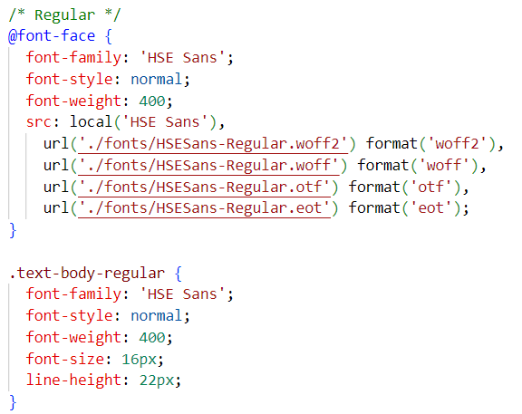
Разработка системы регистрации
Реализация интерфейса
Шрифты:
различные начертания HSE Sans
форматы WOFF2, WOFF, OTF и EOF
реализация через правило @font_face
Исходный код и сопутствующие материалы

Slide 8
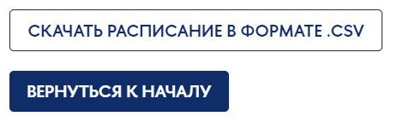
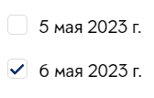
Разработка системы регистрации
Реализация интерфейса
Cтилизованные компоненты:
поля ввода
кнопки
чекбоксы
Исходный код и сопутствующие материалы

Slide 9
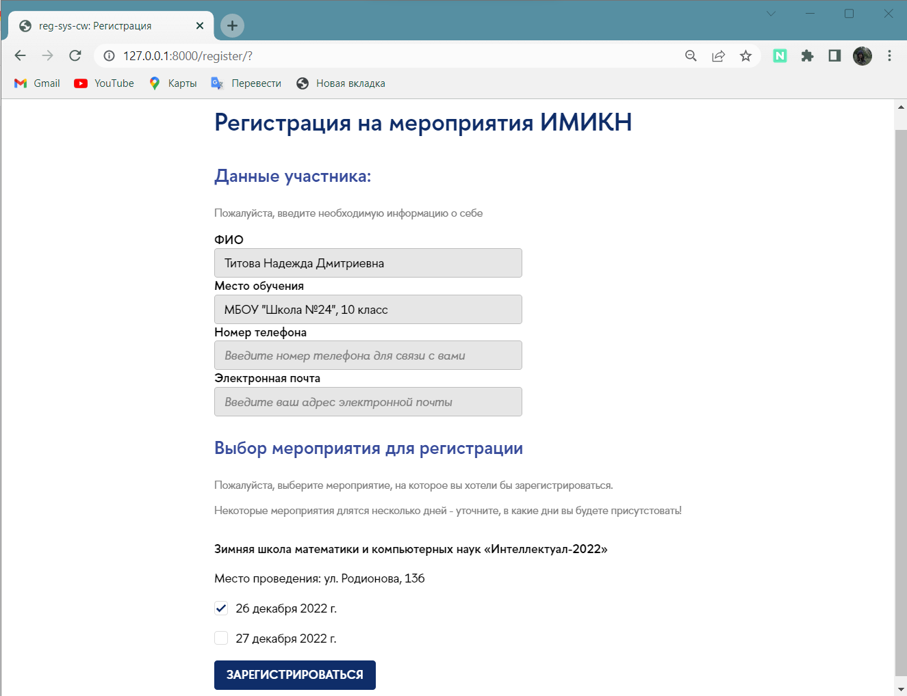
Разработка системы регистрации
Страницы системы

Slide 10
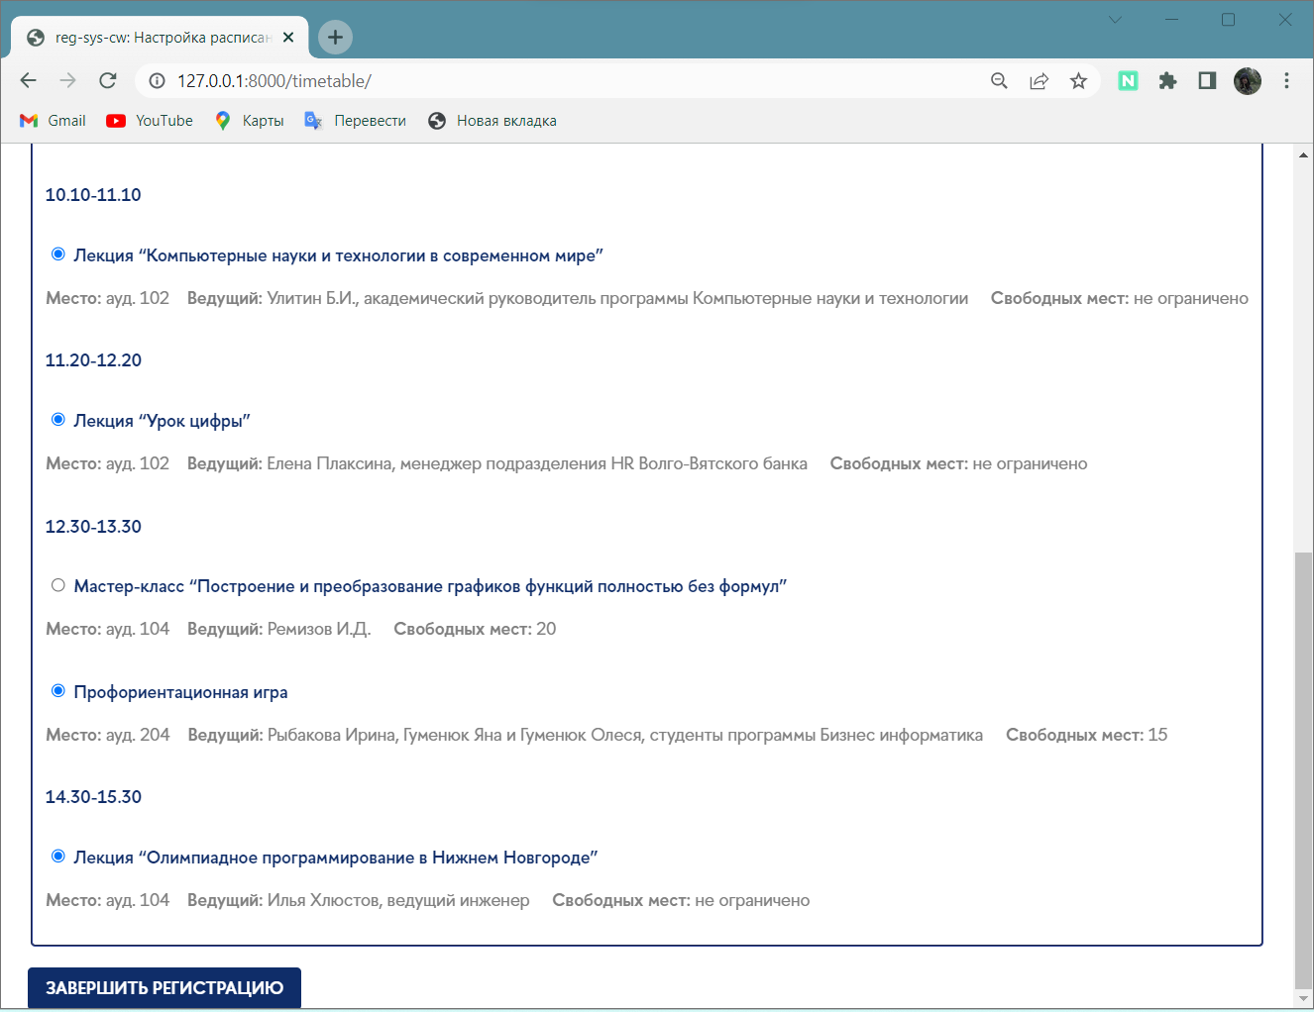
Разработка системы регистрации
Страницы системы

Slide 11
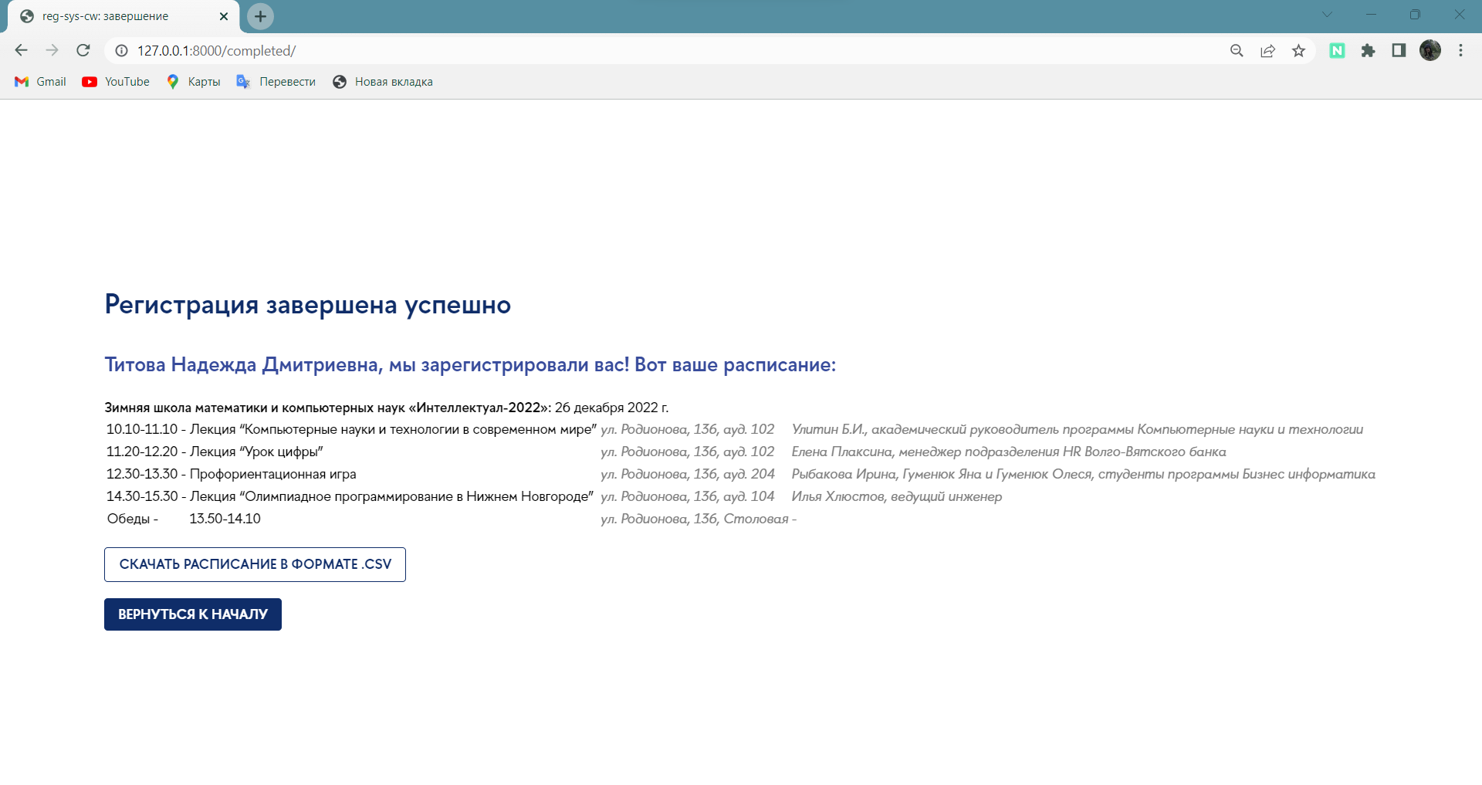
Разработка системы регистрации
Страницы системы

Slide 12
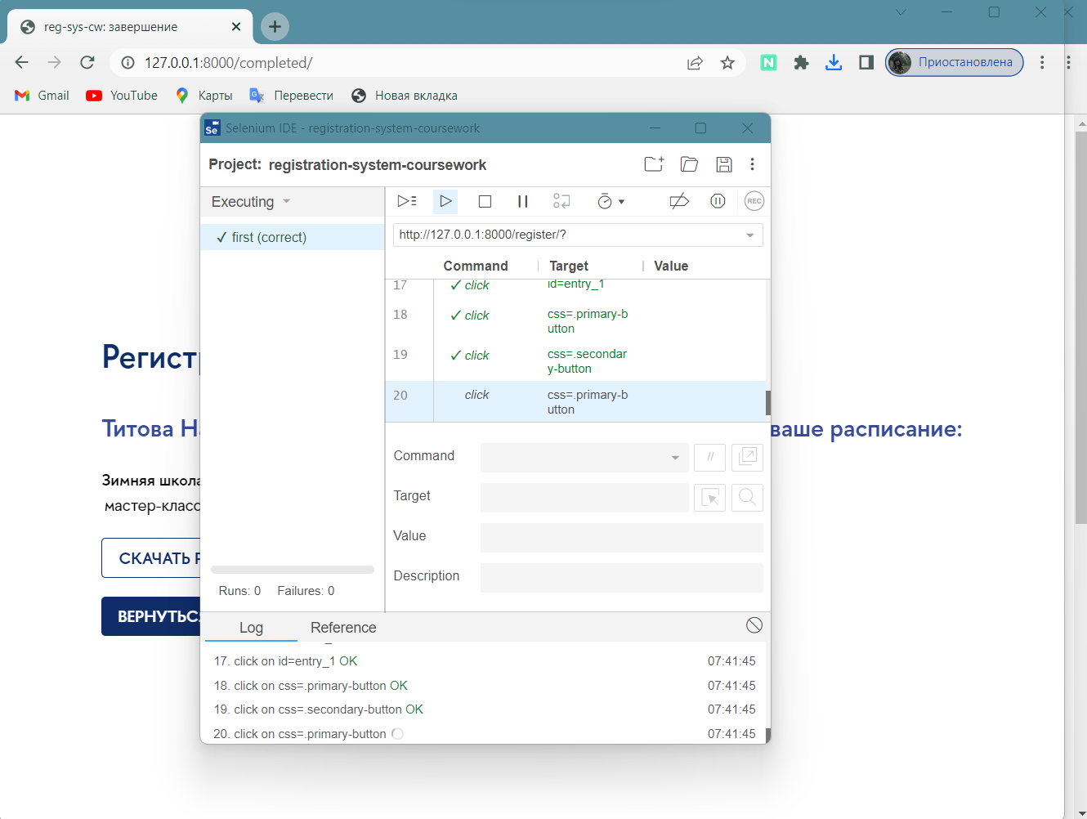
Разработка системы регистрации
Тестирование системы
модульное тестирование
интеграционное тестирование
системное тестирование
пограничное тестирование
стресс-тестирование
проверка времени отклика системы
проверка корректности работы в различных браузерах (Google Chrome, Yandex Browser, Microsoft Edge и Mozilla Firefox)
Исходный код и сопутствующие материалы

Slide 13
Разработка системы регистрации
Пользовательские истории
Действующее лицо | Менеджер учебного офиса ПИ |  | Школьник, увлеченный программированием
Цель | Управлять регистрацией школьников на мероприятия факультета |  | Посещать мероприятия факультета
Действия | Создавать и изменять формы регистрации для событий | Получать расписание события с подробной информацией о зарегистрировавшихся | Регистрироваться на события, настраивать и экспортировать расписание
Функции | Личный кабинет и панель администрирования системы для организаторов |  | Ввод личной информации
 | Создание событий с определенными полями | Просмотр и экспорт списка всех записавшихся на событие школьников | Выбор события для регистрации
 | Настройка расписания событий | Просмотр списка записавшихся на конкретное мероприятие школьников | Настройка своего расписания, выбор лекций и мастер-классов
 | Просмотр и редактирование событий и расписания | Редактирование списка участников | Просмотр и экспорт полученного расписания

Slide 14
Разработка системы регистрации
Демонстрация работы
https://drive.google.com/file/d/1XMCTP5FKkhjWOE9iJ1tsvyPrMJrpWsYt/view?usp=sharing
https://drive.google.com/file/d/1z5A6paNq00m1rU0tDJvlxmhab5v_Lmr_/view?usp=sharing

Slide 15
Разработка системы регистрации
Выводы и заключение
Продукт удовлетворяет всем требованиям, разработанным при изначальном планировании, а также техническому заданию; ставившиеся цели успешно достигнуты
Реализован прототип системы регистрации, готовый как к локальному использованию, так и к интеграции в реально используемые окружения
Получен опыт разработки и реализации дизайна и интерфейса системы, а также опыт разработки требований и тестирования реального продукта

